Slide 1
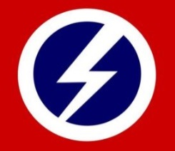
KSCB092 Fašizmus A jeho špecifiká v Európe a Ázii
Jakub Drábik
Jaro 2022

Slide 2
Hitler kancelárom
„uchopenie moci“ (nacistický termín) spočiatku skôr ich snom než realitou.
Niektorí historici dokonca začali používať termín Machtübergabe, teda „odovzdanie moci“.
okrem Hitlera ako kancelára len dvaja ďalší nacistickí ministri (z 11)

Slide 3
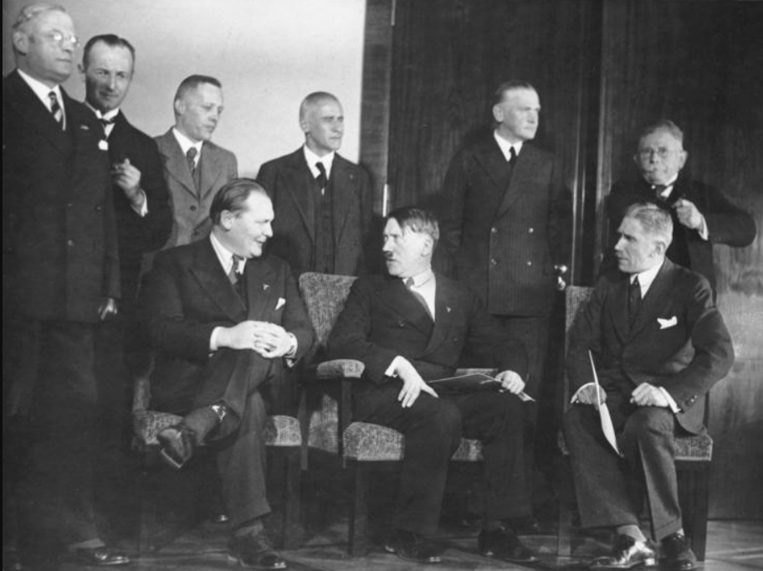

Slide 4
V Súlade so zákonom
hlasmi Nemeckej národnej ľudovej strany (DNVP) mala len približne 40 percent kresiel
Ďalší krok nacistov – získať úplnú kontrolu, ale so zdaním legitimity - > ĎALŠIE voľby
Tentokrát NSDAP disponovala ako vládna strana propagačnými kanálmi štátu + peniazmi od väčších priemyselníkov + teror SA (69 mŕtvych vo februári)

Slide 5
Požiar reichstagu
Voľby 5. marca (březen) 1933, Hitler veľké očakávania
Ale - 27. februára (únor) 1933 požiar Reichstagu
Marinus van der Lubbe (1909 – 1934), holandský komunista, ktorý chcel týmto gestom mobilizovať nemeckých robotníkov pre boj proti fašizmu

Slide 6
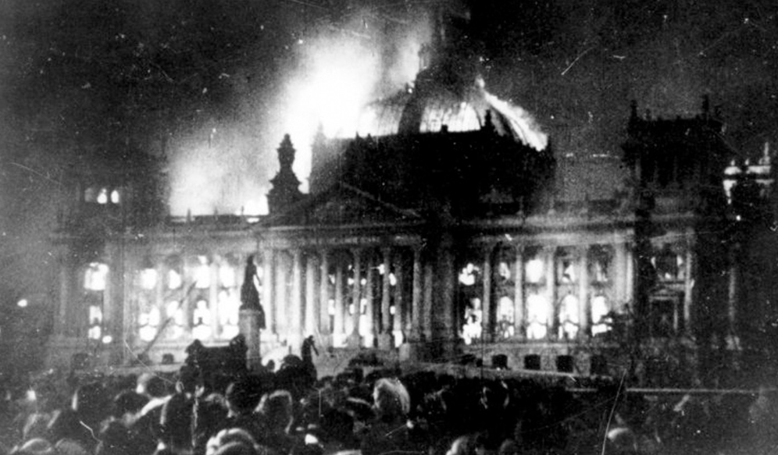

Slide 7
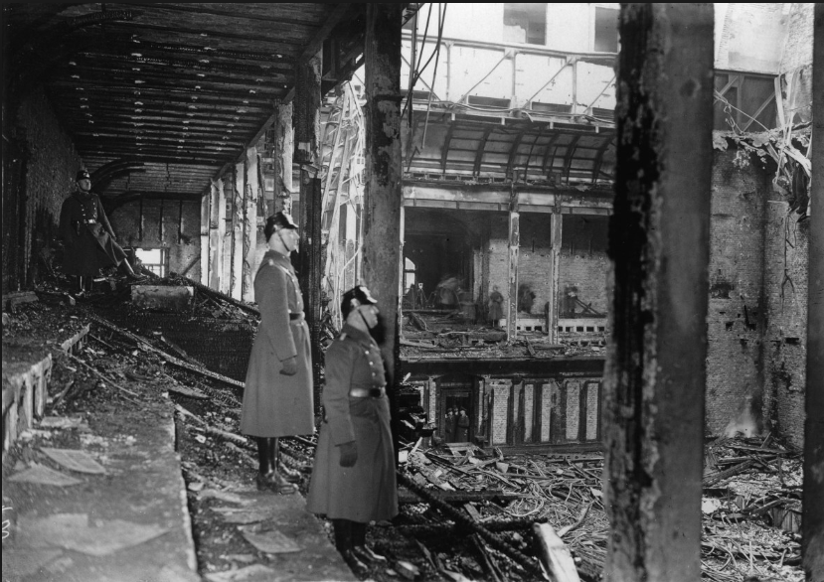

Slide 8
Požiar v Reichstagu
28. februára 1933 podpísal Hindeburg tzv. Dekrét o požiari Ríšskeho snemu (Reichstagsbrandverordnung, celý názov „Dekrét ríšskeho prezidenta na ochranu ľudu a štátu,“ Verordnung des Reichspräsidenten zum Schutz von Volk und Staat), ktorý navrhli nacisti
nacisti mali v rukách kľúčové ministerstvo vnútra - > použili tento zákon na legálne uväznenie kohokoľvek, koho považovali za svojho oponenta
Najmä proti KPD – väčšina lídrov v čase kampane a volieb vo väzení

Slide 9
voľby
Teror aj ostatných pol. strán
K voľbám slobodne len voliči DNVP a NSDAP
Napriek všetkému NSDAP 43,9 % - strašne málo vzhľadom k okolnostiam
DNVP (8,3 percenta), SPD stratila jediné kreslo (získala 20,4% 120 kresiel), KPD stratila 19 kresiel, no stále dokázala nazbierať takmer päť miliónov hlasov (16,9%) a 81 kresiel
Hitler – koaličná vláda s DNVP

Slide 10
Zmocňovací zákoN
Stále ale nemal ústavnú väčšinu na Zmocňovací zákon (Ermächtigungsgesetz, celým názvom Zákon pre nápravu núdze občanov a národa, Gesetz zur Behebung der Not von Volk und Reich),
Ten umožňoval vládnemu kabinetu prijímať zákony bez ich schválenia Ríšskym snemom
zatkli všetkých 81 poslancov KPD a tiež niekoľkých poslancov SPD + strane Zentrum ponuka schválenia zmluvy s Vatikánom
23. marca 1933 pomerom 444 hlasov proti 94 – na 4 roky

Slide 11
Zmocňovací zákon
Do štyroch mesiacov od volieb boli všetky strany okrem NSDAP zakázané alebo rozpustené. SPD presunula takmer ihneď svoju centrálu do Prahy
V parlamente ostalo 22 zástupcov, ktorí nepatrili do NSDAP (napr. Hugenberg) – a 639 nacistov
Voľby verejné a vyberať si voliči mohli len z dopredu pripravenej jednotnej kandidátky
Posledná prekážka – umierajúci Hindenburg

Slide 12
Gleichschaltung
v priebehu rokov 1933 až 1934
inkorporácia NSDAP do štátneho systému, preklad ako „koordinácia“, alebo tiež nacifikácia, synchronizácia či „postavenie do radu“. V niektorých prípadoch ponechávajú historici v textoch nemecký výraz, aby sa zachoval jeho unikátny význam, „glajchšaltovanie.“
Nacisti toto slovo prevzali zo sveta elektriny, kde to znamená, že všetky vypínače sú v jednom okruhu, aby mohli byť zapnuté alebo vypnuté jedným hlavným vypínačom

Slide 13
Gleichschaltung
Gleichschaltungsgesetz, teda „glajchšaltovací zákon“31. marca 1933
Ovládnutie miestnych vlád a postupné nahradzovanie
Nevyhovujúci úradníci, učitelia, sudcovia atď preč
V marci 1933 neďaleko Mníchova prvý koncentračný tábor – Dachau

Slide 14
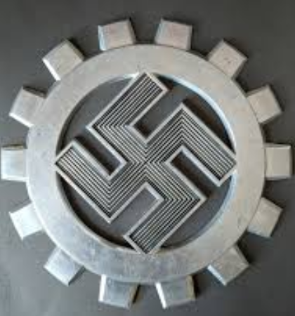
Gleichschaltung
Spolky, kluby a ďalšie organizácie rozpustené – ostali len nacistické
Nemecký pracovný frontu (Deutsche Arbeitsfront, DAF) namiesto odborov (Robert Ley), v rámci DAF nové spoločenské, vzdelávacie, športové, zdravotné a zábavné programy
„Radosťou k sile“ (Kraft durch Freude, KdF) – podobné talianskemu Dopolavoro

Slide 15
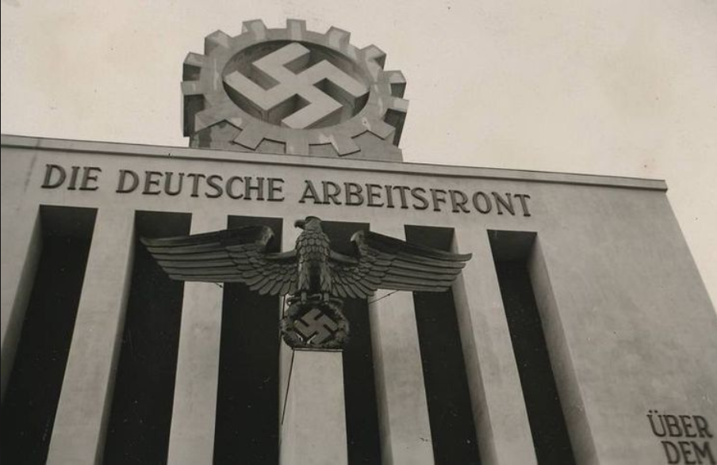

Slide 16
KdF
KdF prevádzkovala továrenské knižnice, záhrady, plavárne, športové miestnosti a vybavenie, zabezpečila prestávky pri práci pre robotníkov, jedlo za znížené poplatky, lístky na koncerty a do opery zadarmo, organizovala gymnastické tréningy, vzdelávacie kurzy pre dospelých a dokonca dovolenky za veľmi priaznivé ceny
obľúbená organizácia (v roku 1934 využilo možnosti dovolenky 2,3 milióna Nemcov, v roku 1938 to už bolo 10,3 milióna)
Cieľ „zlikvidovať nudu“

Slide 17
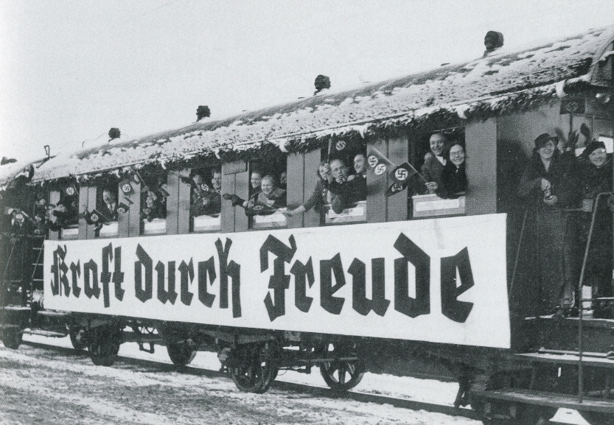

Slide 18
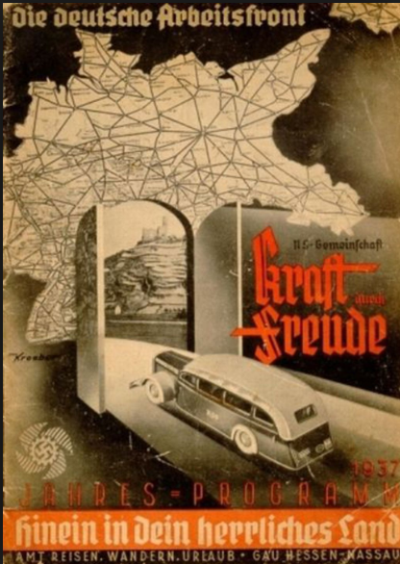
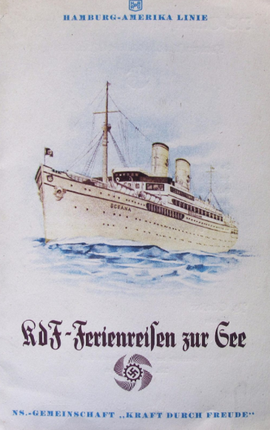

Slide 19
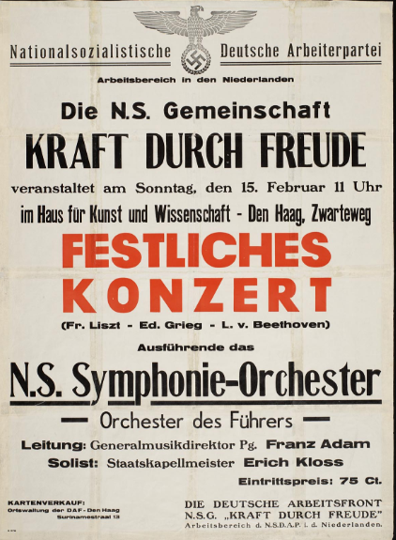
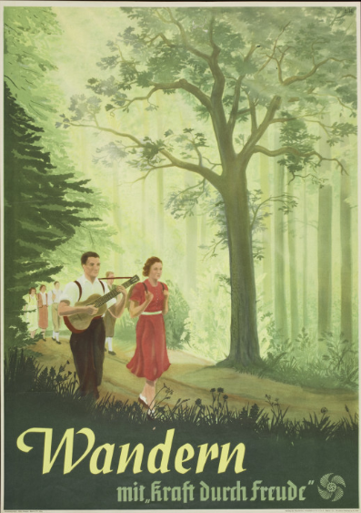

Slide 20
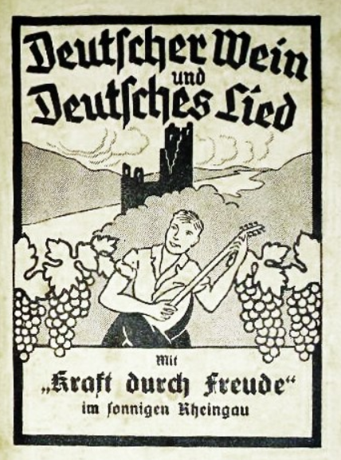
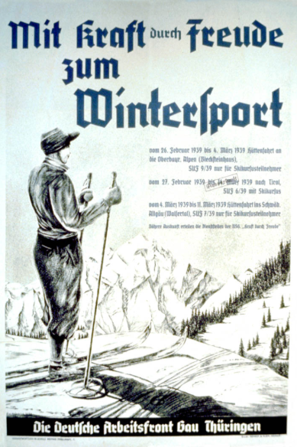

Slide 21
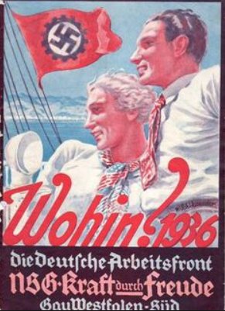
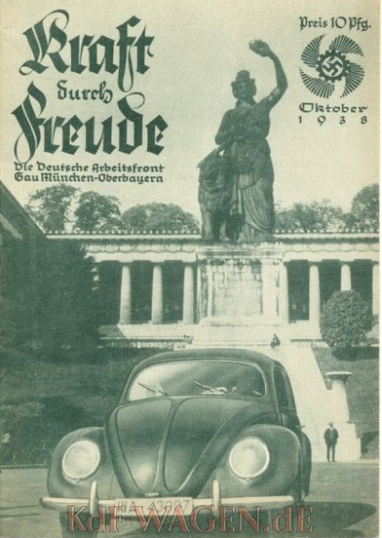

Slide 22
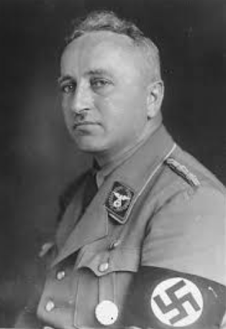
KdF
Ley: „z nudy vyrastajú hlúpe, kacírske a áno, kriminálne myšlienky a myšlienkové pochody. Skľučujúca stagnácia núti ľudí sa sťažovať; dáva im pocit bezdomovectva; slovom, pocit absolútneho prebytku. Nič nie je pre štát horšie než toto.“
Ley: „jedinou súkromnou osobou vo fašistickom štáte môže byť spiaci človek“

Slide 23
DAF
V rámci DAF aj ďalšie podorganizácie:
Krása práce“ (Schönheit der Arbeit) – zvyšovať efektivitu robotníkov – lepší dizajn pracovného prostredia, nové jedálne, čistotou, zlepšenie hygieny, nové šatne a skrinky, lepší vzduch v továrňach, odev a podobne
„Ríšska súťaž v odbornosti“ (Reichsberufswettkampf) – súťaž o najlepších odborníkov „vo fachu“ a zároveň ideologicky pripravených (1934 sa do súťaže prihlásilo približne pol milióna súťažiacich. 1939 už 3,5 milióna)

Slide 24
Mládežnícke organizácie
V 20. rokoch v Nemecku približne 2000 rôznych menších i väčších mládežníckych organizácií (Wandervogel, Jugenschaft, Bündische Jugend, ...)
Po novom – len Hitlerjugend
V roku 1932 podiel nemeckých mládežníkov vo veku medzi 10 a 18 rokov organizovaných v Hitlerjugende na úrovni približne 1 %.
V roku 1939 to bolo 87 %

Slide 25
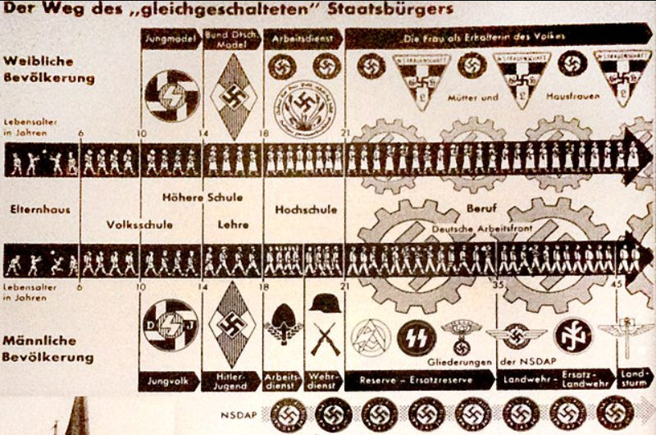

Slide 27
Poľnohospodárstvo
Glajchšaltovanie vo všetkých oblastiach:
13. septembra 1933 ríšsky potravinový podnik (Reichsnährstand) – na čele Walter Darré, ten ale aj ministrom poľnohospodárstva
obsesia krvou a pôdou (Blut und Boden) v reálnej politike: farmárov pripútala k ich pôde, nemohli ju predať, rozdeliť, prenajať a ani byť zabratá veriteľom v prípade farmárových podlžností

Slide 28
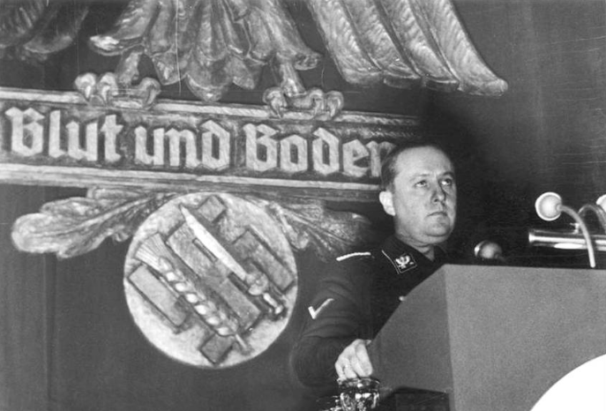

Slide 29
Poľnohospodárstvo
Výsledok katastrofa, 1936 Nemecko kritický nedostatok potravín
prídelový systém na maslo a ďalšie poľnohospodárske produkty
Vysvetlenie Hitlera – nie neuveriteľná Darrého nekompetentnosť, ale: Nemecko potrebuje životný priestor (Lebensraum)

Slide 30
Duálny štát
Podobne ako poľnohospodárstvo i ďalšie organizácie – nacistické orgány sa stali buď nadradenými, alebo ich pohltili
Napr. aj územnosprávne členenie: Do roku 1934 nahradila NSDAP systém spolkových republík (Länder) vlastnými „Gaue“ (jednotné číslo „Gau“), teda straníckymi lokálnymi dištriktmi (fungovali od roku 1926, v roku 1934 ich bolo 32, neskôr po okupácii ďalších krajín stúpol ich počet na 42)

Slide 31
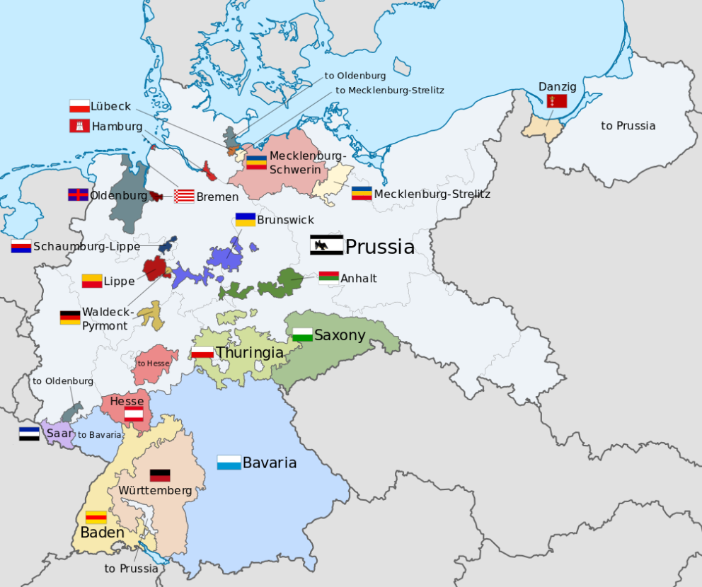

Slide 32
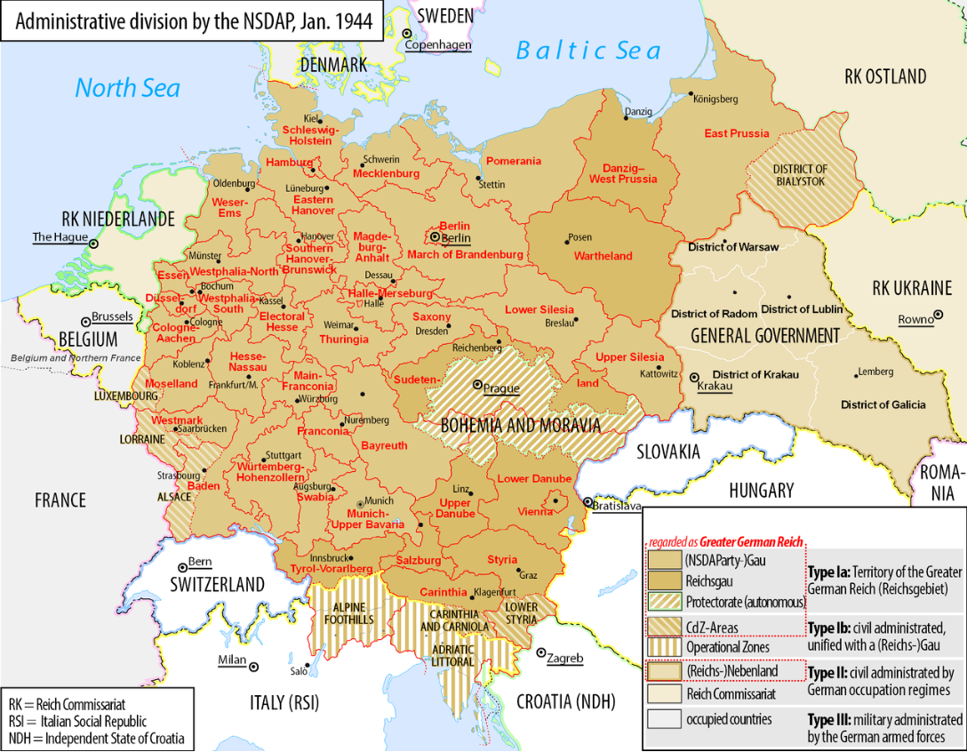

Slide 33
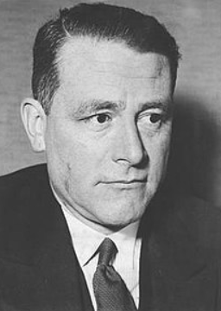
konvertiti
Carl Schmitt (1888 – 1985)
dokázal právne zdôvodniť Hitlerove prevzatie moci a mnoho ďalších nezákonných krokov ako „výkon diktátorskej autority“
Napr. po Hugenbergovej rezignácii formulácia „súčasná vláda“, ktorá bola v zákone, neznamenala špecifické zloženie vládneho kabinetu

Slide 34
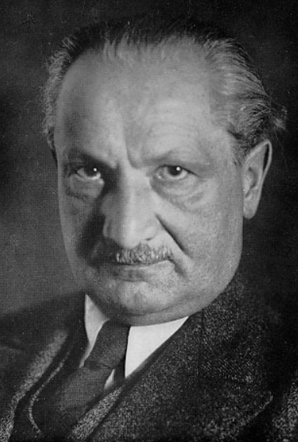
konvertiti
Martin Heidegger (1889 – 1976)
Zdôvodňoval nevyhnutnosť nacizmu filozoficky.
Hitlera videl ako nietzscheovského nadčloveka, ktorému ide o syntézu medzi vedou a silou vôle a medzi robotníkmi a mysliteľmi
Podpora od významných osobností pre udržanie zdania legitimity režimu veľmi dôležitá

Slide 35
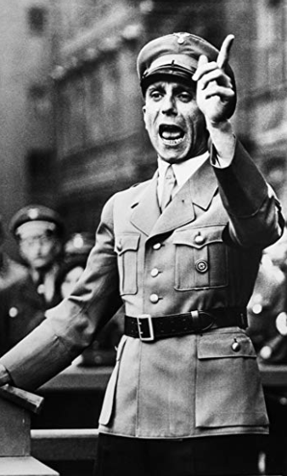
Ministerstvo propagandy
14. februára 1933, vytvorené nové ministerstva verejnej osvety a propagandy – na čelo Goebbels
Pod kontrolu dostal Goebbels všetky tlačové médiá, literatúru, filmy, divadlá, hudbu, rádiové vysielanie i tvorbu filmov

Slide 36
Gleichschaltung
Vytvorenie Volksgemeinschaftu – všetko súčasťou organického národa, pospolitosti
Problém pri glajchšaltovaní – cirkvi (vyše 90 percent Nemcov sa hlásilo k nejakej cirkvi)
protestantov sa nacisti pokúsili zjednotiť – všetkých 28 miestnych protestantských cirkví do jednej Ríšskej cirkvi (Reichskirche) – nie celkom úspešné

Slide 37
Gleichschaltung
Podobne snaha ovládnuť katolícku cirkev - problémy
v júli 1933 preto s Vatikánom podpis konkordátu podľa ktorého štát nemal zasahovať do záležitosti cirkvi a naopak, cirkev sa nemala politicky angažovať
Režim sa aj tak pokúšal cirkev ovládnuť/zlikvidovať, zatýkanie kňazov – v Dachau cca 2700
Cirkev jedno z centier odporu proti režimu

Slide 38
Opozícia
Totalitarizmus – nemožné dosiahnuť, vždy existuje odpor
V Nemecku - mládežnícke hnutia, bojkotovanie aktivít Hitlerjugendu (Edelweißpiraten, Swing-Jugend, či neskôr počas vojny známa Weiße Rose a pod.)
Politické vtipy napr. (árijec - „blonďavý ako Hitler, vysoký ako Goebbels [mal 1,65 m – pozn. J.D.], štíhly ako Göring a piť striedmo ako Ley“)
organizovaná politická opozícia ale nemysliteľná

Slide 39
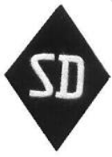
Represia
Pre nacistický režim kľúčová tajná polícia:
Geheime Staatspolizei (Gestapo) – tajná polícia proti odporcom režimu
Sicherheitsdienst, SD – nacistická tajná služba, podliehala SS.

Slide 40
SS
SS (Schütz Staffeln, Obranné jednotky) majú svoje počiatky v roku 1923, keď vznikla tzv. „Halová“ bezpečnostná služba (Saal-Schutz), potom rôzne ďalšie organizácie (Stoßtrupp, Schutzkommando)
Od r. 1929 na čele Heinrich Himmler
SS bola elitnou jednotkou NSDAP, ktorá sa formálne starala o bezpečnosť v ríši, prakticky však dostávala (najmä počas vojny) zvláštne úlohy týkajúce sa rasovej očisty nemeckého ľudu – inými slovami, SS sa mala starať o vykonávanie nacistickej rasovej politiky.

Slide 41
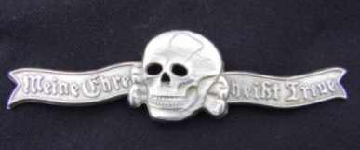
SS
Totenkopfverbände - administrovala koncentračné a vyhladzovacie tábory
Každý člen SS (spočiatku) musel dokázať čistý rasový pôvod
Heslo bolo „Moja česť sa volá vernosť“ (Meine Ehre heißt Treue)

Slide 42
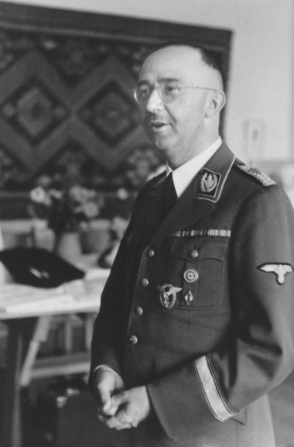
SS
Vlastné programy (napr. známy „Prameň života“ (Lebensborn))
vlastný rasový výskum a výskum ranej nemeckej/germánskej histórie (Ahnenerbe)
Vlastné firmy (prvé nakladateľstvo Nordland-Verlag, neskôr ďalšie – najmä využívanie otrockej práce väzňov z KL)
KL – konzentrationslager, koncentračný tábor – postupne celá sieť hlavných táborov a pobočiek

Slide 43
Operácia Kolibrík
gleichschaltung armády kľúčový a veľmi delikátny problem
Dôstojníci armády chceli prevziať moc a zlikvidovať demokraciu – to, čo sa stalo ale nebolo práve podľa ich predstáv (nacisti príliš revoluční, armáda konzervatívna)
Navyše problém SA - Röhm vždy sníval o tom, že SA nahradia nemeckú armádu a netajil sa tým
armáda 100-tisíc mužov, počtu členov SA prekročil začiatkom roku 1934 tri milióny

Slide 44
Operácia Kolibrík
SA nespokojné – chceli skutočnú revolúciu, totálnu prestavbu štátu na základe národno-socialistických ideálov
Hitler naopak – geopolitická vízia, vojna, ovládnutie sveta a až potom dokončenie revolúcie
Na vojnu ale potreboval armádu – profesionálny dôstojnícky zbor s výcvikom a skúsenosťami – musel sa rozhodnúť – vybral si armádu
Operácia Kolibrík (Unternehmen Kolibri), noc z 29. na 30. júna 1934.

Slide 45
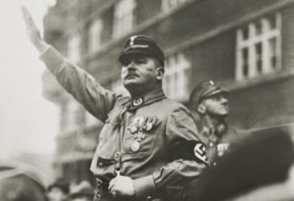

Slide 47
Po noci dlhých nožov
Hitler zlikvidoval opozíciu v strane – Röhma, praktický celý veliteľský zbor SA i ľudí ako napr. Gregor Strasser. Dohromady zavraždených medzi 700 až 1000 ľudí
medzi nimi bývalý kancelár a dvaja odbojní generáli armády, ale napríklad i Edgar Jung
2. 8. 1934 zomrel Hindenburg, NSDAP zákonom spojila funkciu prezidenta s funkciou kancelára – Hitler sa stal Vodcom a Ríšskym kancelárom nemeckého ľudu (Führer und Reichskanzler des deutschen Volkes)

Slide 48
Propaganda
NSDAP plne pri moci – spoločnosť ovládaná represiou i propagandou a sociálnym inžinierstvom v masovom rozsahu
Goebbels pod kontrolou umenie i kultúru (filmy – práca s antisemitizmom)
Nacizmus a fašizmus vo všeobecnosti môžeme nazvať „alternatívnou modernitou“ (nie popretím modernity)
Rýchlosť, letectvo, moderný urbanizmus a plánovanie miest, špecifický druh architektúry, ktorá hľadala námety v antickej, egyptskej, babylonskej i neoklasickej architektúre, využívala monumentalitu, prehnané mierky, zjednodušovanie, symetriu, opakovanie, leštené plochy, symboly ríše a strany

Slide 49
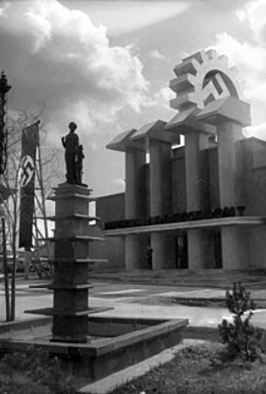
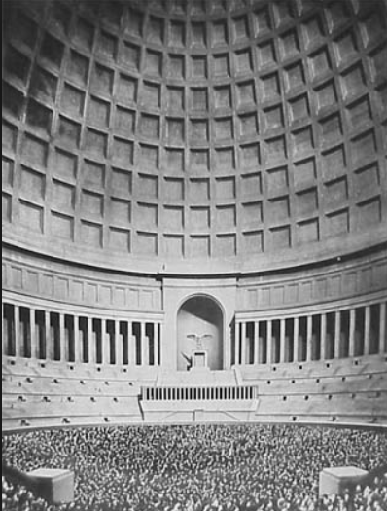

Slide 50
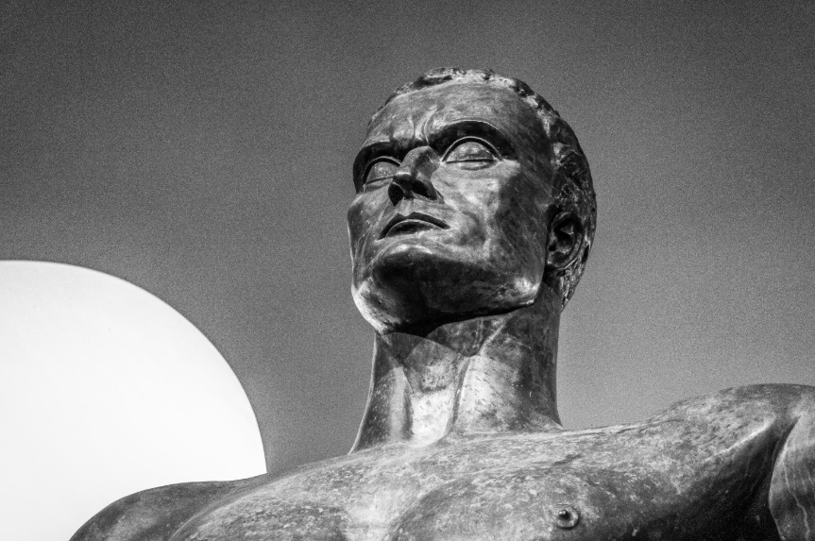

Slide 51
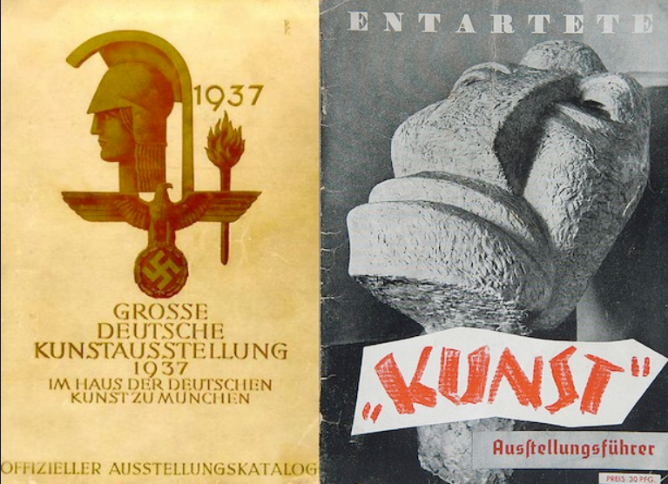

Slide 52
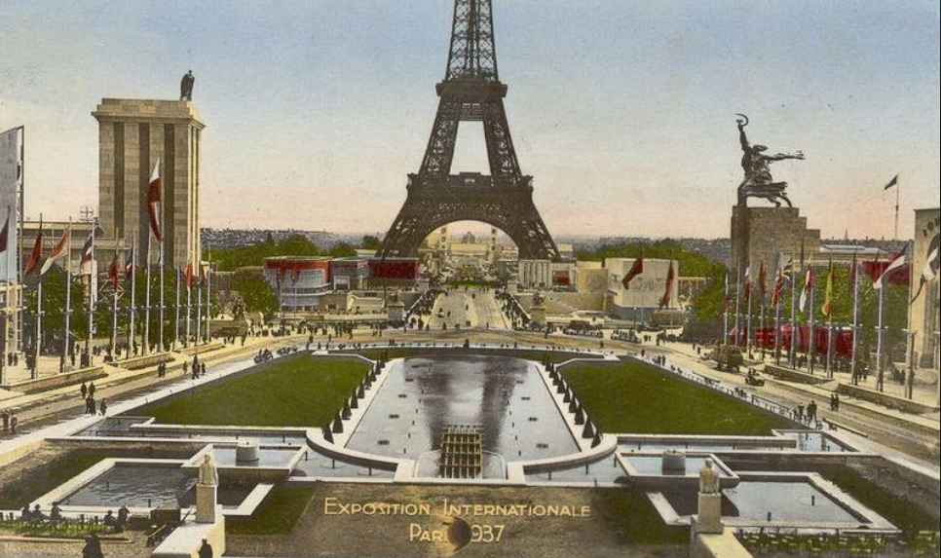

Slide 53
Nacistický „hospodársky zázrak“
koncept korporatívneho štátu (presadzoval najmä Walther Darré) mala NSDAP i v niektorých programových dokumentoch – lebo to dobre znelo
Nikdy ho ale neaplikovali v praxi = obmedzovalo by to Hitlerovu absolútnu moc + bol presvedčený, že konkurencia bola absolútne nevyhnutná pre hospodársky rast

Slide 54
Nacistický „hospodársky zázrak“
Za vlády NSDAP došlo v 30. rokoch v Nemecku k výraznému hospodárskemu oživeniu, predovšetkým v porovnaní s predchádzajúcim obdobím
Nacisti to ale nemali veľmi na svedomí – NSDAP ako jediná významnejšia nemecká strana nemala koherentný ekonomický program
V skutočnosti sa správali maximálne pragmaticky
Časť hnutia – znárodnenie. Hitler: „nepotrebujeme znárodniť hospodárstvo či jednotlivé podniky, keď sme znárodnili celú populáciu“

Slide 55
Nacistický „hospodársky zázrak“
Hitlerovi bolo jedno, ako bude hospodárstvo fungovať, pokiaľ bude rešpektovať zúrivú snahu o znovuvyzbrojenie.
Nacisti verili, že vojna je hlavným zdrojom ľudského progresu a hospodárstvo by teda malo v prvom rade fungovať s cieľom umožniť krajine vojenské víťazstvá vo vojnách a expanziu
Hitler preto toleroval rôzne ekonomické štruktúry (v iných oblastiach snaha o ideologickú čistotu, hospodárstvo ale pragmatický prístup)

Slide 56
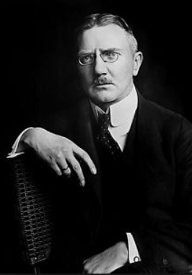
Nacistický „hospodársky zázrak“
Kľúčová vec: do pozície prezidenta Ríšskej banky vymenoval Hitler 17. marca 1933 vynikajúceho a i vo svete uznávaného ekonóma Hjalmara Schachta (1877 – 1970)
nikdy do NSDAP nevstúpil (členstvo mu aj tak udelili), nemal nacistov rád
Ani Hitler nemal rád Schachta, rešpektoval však jeho odbornosť

Slide 57
Nacistický „hospodársky zázrak“
Hjalmar Schacht najväčší vplyv na chod a úspech nemeckého hospodárstva
1934 minister hospodárstva, „Nový plán“: komplexný program riadenia dovozu a vývozu, pohybu meny a presunu kapitálu
Systém verejných prác, ktoré mali naštartovať nemeckú ekonomiku. Najznámejším bol projekt výstavby diaľnic (Reichsautobahn) – plány už z čias Weimarskej republiky (Hitler nechcel – buržoázne, Schacht ho presvedčil = propaganda potom hlásala že Hitlerov nápad – dodnes funguje a veľa ľudí tomu verí)

Slide 58
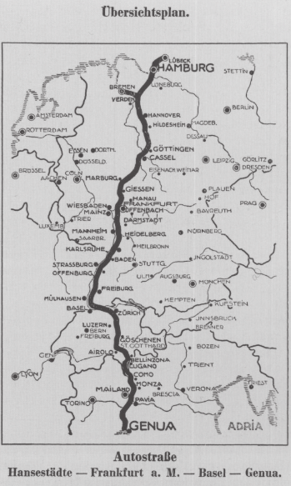
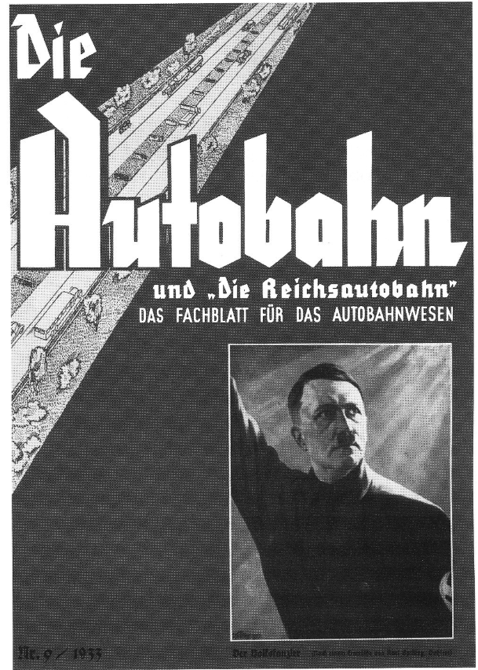

Slide 59
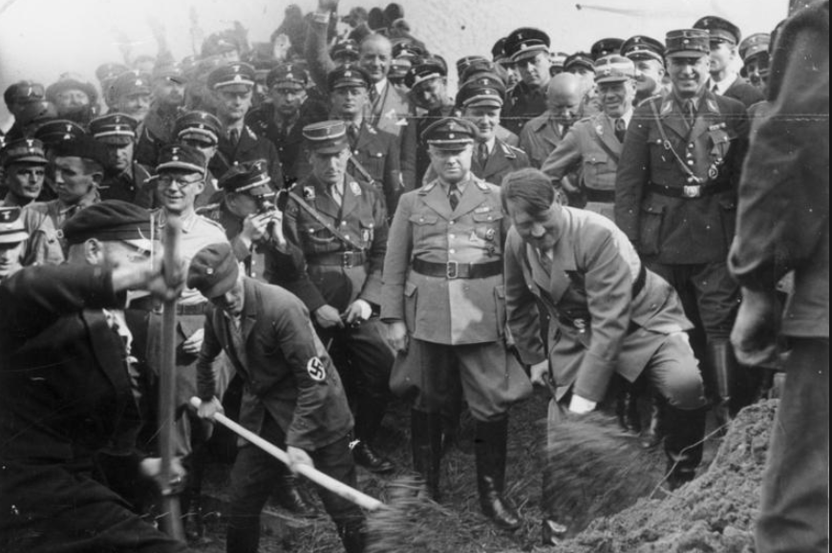

Slide 60
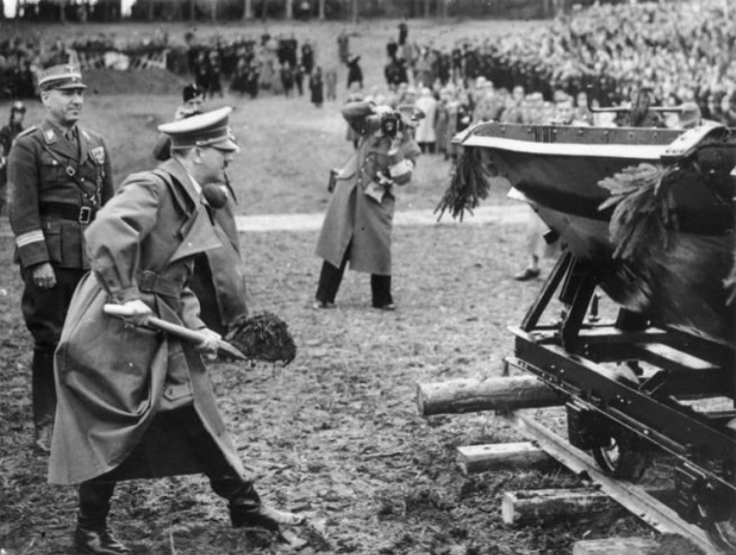

Slide 61
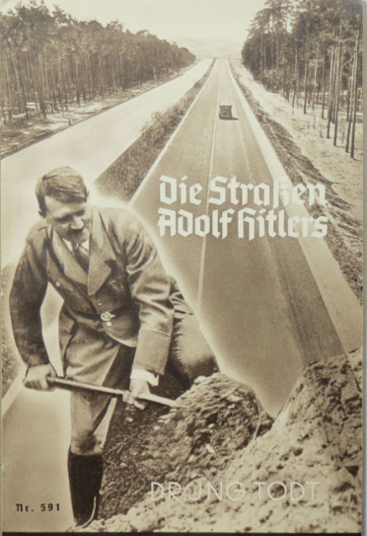
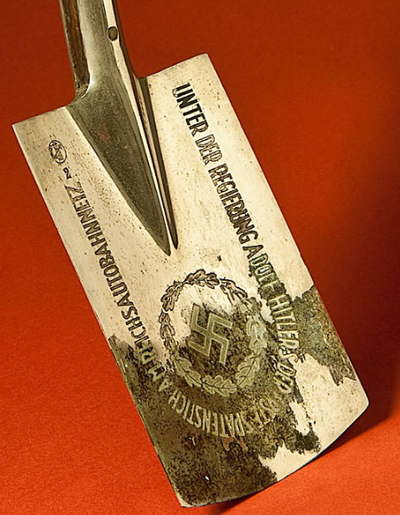

Slide 62
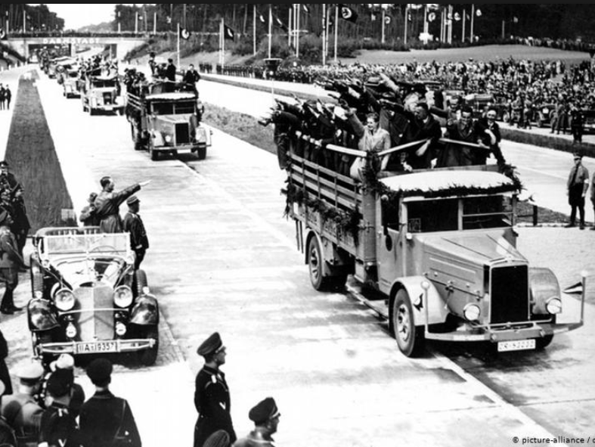

Slide 63
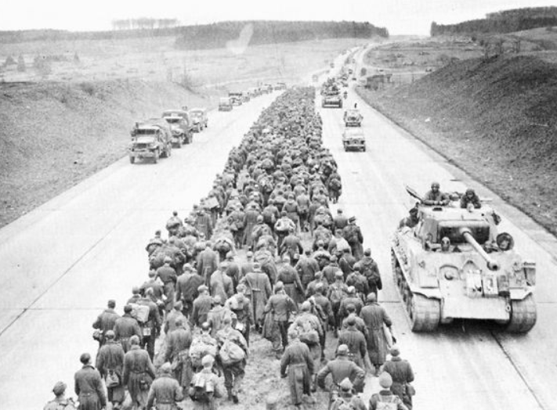

Slide 64
Nacistický „hospodársky zázrak“
Dnes mnoho kontroverzií, čo spôsobilo hospodársky rast, či len zbrojenie, alebo mal výraznejší podiel aj systém verejných prác
nacistom sa podarilo do istej miery revitalizovať nemecké hospodárstvo nie len zbrojením – i keď to bolo kľúčové
To ale neznamená, že nacisti dobrí ekonómovia, naopak: V rokoch 1933 až 1939 dosiahli vládne výdavky 101,5 miliardy mariek (z ktorých šlo približne 60 percent do zbrojenia). Vládne príjmy v tomto období však dosiahli len približne 62 miliárd mariek. Nacisti tak hospodárili s extrémnym deficitom

Slide 65
Nacistický „hospodársky zázrak“
Mefo-weschel: systém štátnych úverov, ktoré vymyslel a ešte v roku 1934 zaviedol Hjalmar Schacht.
forma utajeného deficitného financovania, ktoré umožnilo nacistom platiť svoje zbrojné nákupy na úver.
Od samého začiatku podvod. Hitler plánoval financovať tento obrovský deficit z neskoršej vojnovej koristi

Slide 66
Nacistický „hospodársky zázrak“
V praxi oživenie - nezamestnanosť zmizla, inflácia bola nízka, mzdy boli stabilné
Je však pravdepodobné, že v 40. rokoch by prišiel totálny kolaps – záchrana vojna
Niektorí historici (Timothy Mason) tvrdia, že Nemecko bolo v roku 1939 na pokraji totálneho ekonomického zrútenia, z ktorého uniklo len vďaka rozpútanej vojne (iní, napr. Richard Overy, tvrdia že útok na Poľsko z ideologických dôvodov, nie ekonomických)

Slide 67
Nacistický „hospodársky zázrak“
Schacht – konflikty s Hitlerom – židovská otázka + 10% HDP Nemecka do zbrojenia – neudržateľné
V r. 1938 Schacht dokonca pripravený v prípade útoku na ČSR pripravený podporiť prevrat proti Hitlerovi
Schacht síce nemecké zbrojenie v princípe podporoval, uvedomoval si však, že to, čo chcú Hitler a nacisti, je neudržateľné – v dlhodobej perspektíve mrzačia nemecké hospodárstvo
1937 rezignoval na post ministra hospodárstva

Slide 68
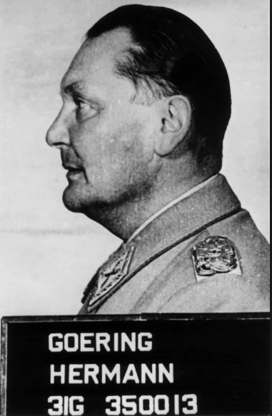
Nacistický „hospodársky zázrak“
Od 1936 už „štvorročný plán“ – cieľ pripraviť Nemecko na vojnu
Hitler v memorande okrem iného písal (takmer nikdy nepísal nič sám, toto výnimka – dôležité): „Úlohou hospodárstva je jednoducho podporiť právo Nemecka na sebaurčenie a rozšírenie jeho životného priestoru“

Slide 69
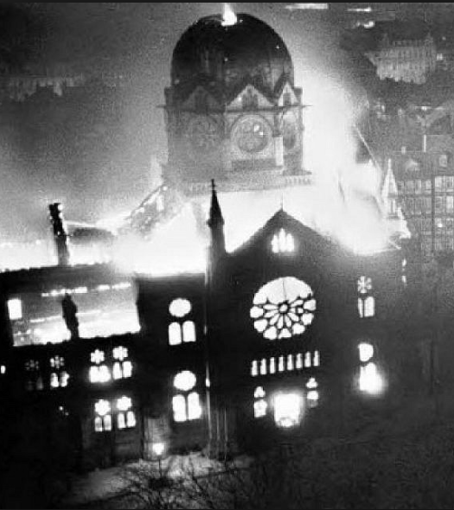
Nacistický „hospodársky zázrak“
V roku 1938 však vypršala platnosť prvých Mefo-weschel
Nacisti nemali čím vyplatiť
„Krištáľová noc (správne označenie novembrový pogrom alebo ríšsky pogrom!) v noci z 9. na 10. novembra 1938

Slide 70
Nacistický „hospodársky zázrak“
Na škody spôsobené nacistami sa neuplatnili poistné zmluvy – naopak, Židia museli Tretej ríši zaplatiť za škody (na svojom majetku!) miliardu ríšskych mariek.
Táto miliarda tvorila nie nevýznamnú časť príjmov štátnej pokladnice v tom roku.
Významný nemecký historik Hans Mommsen dokonca tvrdí, že hlavným motívom na tento pogrom boli práve finančné dôvody

Slide 71
Cesta k vojne
Po stabilizácii moci pristúpili nacisti k svojim expanzívnym plánom
1935 bolo na základe plebiscitu k Nemecku opätovne pripojené Sársko, ktoré Nemci stratili po prvej svetovej vojne.
V marci 1935 toho istého roku potom Hitler oznámil, že obnoví brannú moc a že počet členov armády stúpne na 550-tisíc mužov

Slide 72
Cesta k vojne
1935 anglo-nemecká námorná zmluva
1936 remilitarizácii Porýnia
1936 Hitler podpísal s Japonskom Pakt proti Kominterne, ku ktorému sa časom pridal i Mussollini. Vznikla Os Berlín-Rím
12. marec 1938 „Anschluss“
September 1938 Mníchov

Slide 73
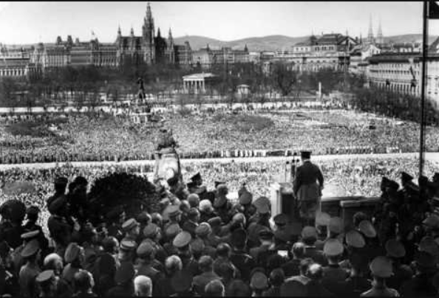

Slide 74
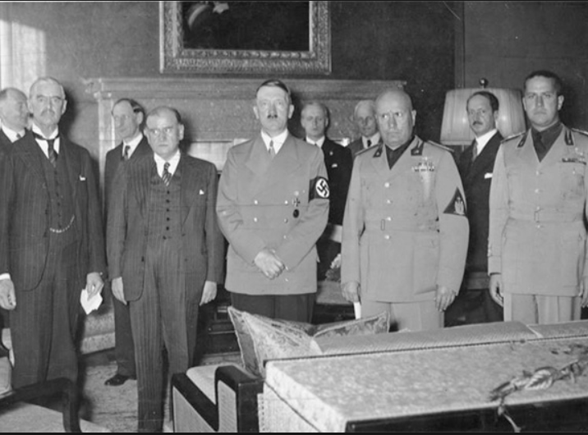

Slide 75
Cesta k vojne
Západ mu ustupoval – nechápal základný princíp Hitlerovej ideológie
Hitler nechcel viesť konvenčnú vojnu a ani konvenčnú zahraničnú politiku. Primárna úloha: rasa.
Konečným cieľom nebolo len zjednotenie všetkých Nemcov (Volksdeutsche) do jedného štátneho útvaru – ríše, ale i vytvorenie rasovo čistého Volksgemenschaftu a získanie obrovského životného priestoru vo východnej Európe, ktorý mal byť „očistený“ od nenemeckých elementov a v budúcnosti slúžiť nemeckej „panskej rase“.

Slide 76
Cesta k vojne
Išlo o komplexnú rasovú očistu národa, biologickú revolúciu
Ak by západní politici sledovali domácu politiku v Nemecku a brali Hitlerove slová vážne – videli by to
S rasovou očistou národa totiž začali nacisti už pred vojnou – v podobe likvidácie Židov, ale tiež elimináciou psychicky a duševne chorých (Aktion T4).
Tzv. „rasový štát“ (Burleigh & Wippermann)

Slide 77
Program T-4 / „Aktion T4“
program, ktorého cieľom bola masová sterilizácia a eutanázia „nežiadúcich“ elementov populácie v Nemecku a na okupovaných územiach.
Ideologicky založený na takzvanej rasovej hygiene (Rassenhygiene), 2 časti:
Medzi rokmi 1933 a 1939 nacisti sterilizovali približne 360-tisíc (možno až 400-tisíc) ľudí
„Eutanázia“ (Euthanasie) a „milosrdná smrť“ (Gnadentod): asi 200- až 250-tisíc ľudí

Slide 78
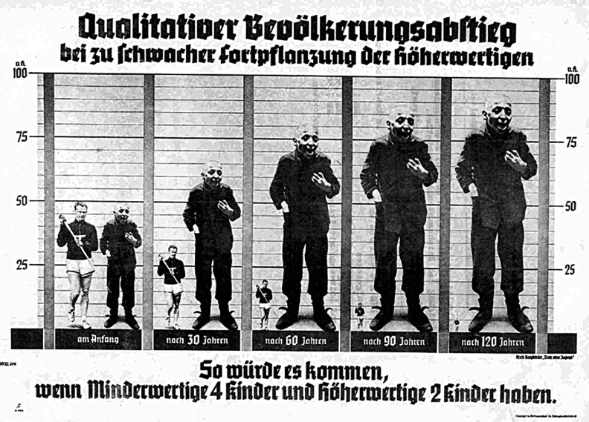

Slide 79
Norimberské zákony
Úspechy v zahraničí a všeobecná – i keď nie univerzálna – obľúbenosť režimu umožnili Hitlerovi v tichosti presadzovať tvrdé antisemtitské opatrenia
Dva Norimberské zákony (Nürnberger Gesetze) z 15. septembra 1935 zbavili Židov občianskych práv
V roku 1936 nacisti zakázali Židom vykonávať akékoľvek práce v administratíve, od 17. augusta 1938 si museli pridať k menám Israel (muži) a Sarah (ženy) a do pasov dostali veľkú pečiatku „J,“ od 15. novembra nesmeli židovské deti navštevovať štátne školy

Slide 80
Norimberské zákony
Do novembra 1938 neboli Židia systematicky zatýkaní a posielaní do koncentračných a vyhladzovacích táborov (i keď mnoho sa ich tam samozrejme dostalo)
spočiatku sa však snažili nacisti skôr donútiť Židov emigrovať: v roku 1933 v Ríši 437-tisíc Nemcov židovskej viery,
koncom roka 1937 už ich bolo len okolo 350-tisíc
V roku 1939 už len asi 214-tisíc
Plány na vysťahovanie: britská Palestína, francúzsky Madagaskar a chvíľu sovietska Sibír

Slide 81
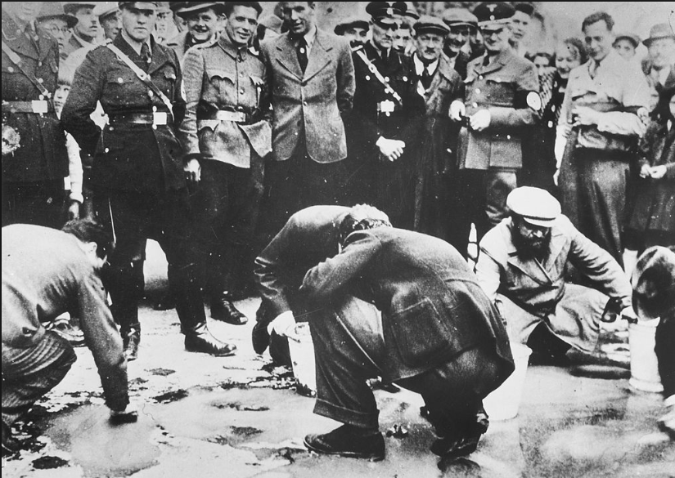

Slide 82
Rasová vojna
Marec 1939 koniec Československa, obsadenie Memelu v Litve
1.9. útok na Poľsko
Hermann Göring: „táto vojna nie je druhá svetová vojna. Toto je veľká rasová vojna. V konečnom zúčtovaní to bude o tom, či budú Nemci a Árijci triumfovať, alebo či bude svetu vládnuť Žid. To je to, o čo tam bojujeme.“

Slide 83
Rasová vojna
Nie je isté aký, a či vôbec, mal Hitler geopolitický plán vedenia vojny
Chaotickosť jeho rozhodovania skôr poukazuje na to, že skôr improvizoval a využíval príležitosť, keď sa naskytla
Otázkou tiež, či Hitler ostal pri plánoch na Lebensraum, alebo sa po prvých, výnimočne úspešných rokoch vojny obrátil smerom ku globálnej politike svetovej nadvlády (Weltpolitik)

Slide 84
Rasová vojna
Faktom však ostáva, že Hitler neplánoval vojnu so Spojeným kráľovstvom. Briti, resp. anglosaská rasa, boli podľa nacistickej ideológie germánskymi „rasovými príbuznými“
Británia mala byť spojencom v prípadnom globálnom konflikte, najprv proti ZSSR, ktorý bol vždy Hitlerovým primárnym cieľom a neskôr pravdepodobne proti USA.
Hitler uvažoval nad vojnou proti Francúzsku, no vojnu s oboma krajinami, ku ktorej došlo po 3. septembri 1939, rozhodne neplánoval, ani si ju neželal

Slide 85
Rasová vojna
Iná vojna, než všetky doteraz – Hitler po sérii bleskových víťazstiev na všetkých frontoch prehlásil v auguste 1941, že „Európa nie je geografický celok, je to rasový celok“.
Štátom riadené masové vraždenie dali čoskoro vzniknúť novému slovu – genocída – prvýkrát použitému v roku 1944.
Cieľ – vyvraždenie Untermenschen: Židov, Rómov či Slovanov (zvlášť potom Poliakov, Ukrajincov a Rusov).

Slide 86
Rasová vojna
Samotné „konečné riešenie židovskej otázky“ bolo súčasťou komplexnejšieho fenoménu rôznych rasových otázok, ktoré chceli nacisti počas vojny „vyriešiť“.
Židia však boli kategória sama osebe. V nacistickej ideológii figurovali ako úhlavný nepriateľ „árijskej“ rasy a počas rasovej vojny nemali čeliť „len“ represii, teroru či zotročovaniu – mali byť vyhladení.
Zjednodušene – slovanské obyvateľstvo malo šancu prežiť – ako nevzdelaní otroci, židia nie – odsúdení na smrť za každých okolností = kvalitatívny rozdiel

Slide 87
Rasová vojna
novozískané územia nacisti „očistiť,“ na druhej bolo súčasťou ich snáh tieto územia i zaľudniť – a to nemeckým obyvateľstvom a tzv. Volksdeutsche, teda Nemcami, ktorí žili mimo hraníc Ríše.
Zodpovedný za toto Heinrich Himmler a jeho SS

Slide 88
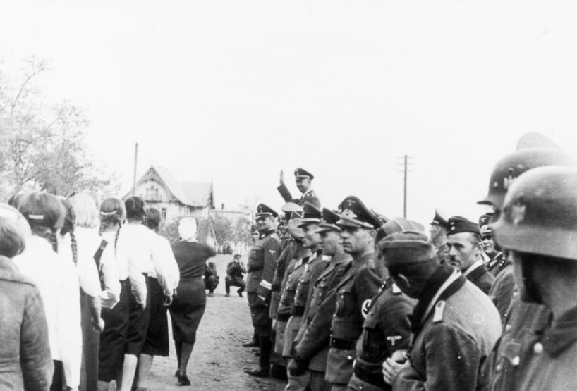

Slide 89
Rasová vojna
v rámci nacistickej imperiálno-rasovej politiky kolonizácia a masívny program rôznych výhod a sociálneho zabezpečenia pre novo prichádzajúcich obyvateľov
Himmler presvedčil Hitlera, aby túto politiku zveril jeho SS.
Poľsko bolo po okupácii rozdelené na dve časti – jedna, na západe, bola pripojená priamo k ríši (Eingegliederte Ostgebiete), z druhej bol vytvorený Generálny gouvernement (Generalgouvernement).

Slide 90
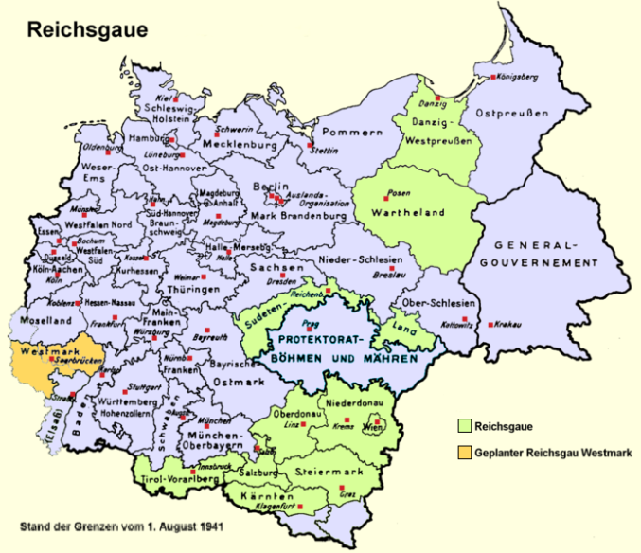

Slide 91
Poľsko
Anektované územia mali ako súčasť Lebensraumu prejsť kompletnou germanizáciou.
Znamenalo to vysídlenie tisícov, prevažne poľských a židovských rodín. Zatiaľ čo židovské obyvateľstvo bolo odvlečené a sústredené do get a neskôr postupne likvidované vo vyhladzovacích táboroch, poľská populácia bola čiastočne zotročená (600- až 700-tisíc Poliakov bolo odvlečených ako pracovná sila), čiastočne vyvraždená (zvlášť inteligencia) alebo deportovaná do Generálneho gouvernementu.

Slide 92
Poľsko
Do leta 1941 SS usídlila na území okupovaného Poľska 200-tisíc Nemcov a ďalších 275-tisíc čakalo na svoje umiestnenie
Okupované územia mali byť podľa Hitlerových príkazov germanizované tak rýchlo, ako to len bolo možné. Gauleiteri dostali maximálne 10 rokov na to, aby svoje Gaue úplne germanizovali

Slide 94
Poľsko
Himmler: „Jedinou úlohou školy má byť naučiť jednoduchú aritmetiku najviac do 500, napísať si vlastné meno, že je posvätným zákonom poslúchať Nemcov, že sa nesmie klamať a že treba byť pracovitý a dobrý. Nemyslím si, že čítanie bude potrebné. Okrem takejto výuky na územiach na východe žiadna ďalšia výuka nebude.“

Slide 95
Poľsko
Hitlerove plány pre východnú Európu neboli len o zmene povojnového usporiadania, hraníc, získania surovín a hospodárskych výhod.
Východoeurópanov prirovnal k pôvodnému obyvateľstvu Severnej Ameriky – primitívnej kultúre, ktorá mala urobiť miesto dynamickejšej, rozvinutejšej a životaschopnejšej rase
tri milióny Židov stále zostávajúcich na území okupovaného Poľska boli pre nacistov veľkým problémom – po porážke Francúzska znova úvahy o Madagaskare

Slide 96
VOJNA
Operácia Barbarossa, invázia do ZSSR – ďalších šesť miliónov Židov
vojnová radikalizácia priniesli nacistom „nové obzory“.
Cieľom nacistov v ZSSR nebolo len získanie ropy či ďalších strategických surovín – rasová a kolonizačná vojna
Navyše - triumfálny Blitzkrieg sa zmenila na opotrebúvaciu vojnu (Vernichtungskrieg) s „židoboľševickým“ nepriateľom

Slide 97
Vernichtungskrieg
legenda o „čistom“ Wehrmachte – nepravdivá, i Wehrmach sa podieľal na vojnových zločinoch
Veľká debata nemeckej historiografie – dodnes mnohí tvrdia, že Wehrmacht nepáchal zločiny, len SS – nebezpečný historický revizionizmus
Rozkaz o komisároch (Kommissarbefehl): nemeckí vojaci mali na mieste zastreliť všetkých sovietskych politických komisárov, ktorých dokáže identifikovať, pretože sú šíriteľmi židoboľševickej ideológie

Slide 98
Vernichtungskrieg
Vojakov Červenej armády nacisti považovali za Untermenschen, čiže nie sebe rovnocenných ľudí, ale „podľudí“ -> nevzťahovali sa na nich Ženevské konvencie
Oficiálne to nacisti zdôvodňovali tým, že ZSSR Ženevskú konvenciu nepodpísal (pravda na úplnom začiatku Barbarossy, po ňom ZSSR veľmi rýchle pristúpil k dohovoru a Ženevské konvencie podpísal – nacisti ignorovali)

Slide 99
Rasová vojna
Šesť mesiacov po začiatku Barbarossy 2 milióny mŕtvych zajatých vojakov ČA - zomreli v táboroch od hladu alebo na choroby
počas 1WW zajala nemecká armáda približne 1,5 mil. vojakov ruskej cárskej armády: 5,4 % z nich zomrelo v zajatí.
2WW: 5,7 milióna sovietskych zajatcov, zomrelo 57,5 %
Naopak: Briti & Američania: 232-tisíc, zajatých, 3,5 % zomrelo

Slide 100
HOLOKAUST
Einsatzgruppen – ich úlohou bolo „vyčistiť“ dobité územia od partizánov, Židov, komunistov a nepriateľských živlov.
do polovice apríla 1942 hlásili 518 388 zavraždených, z ktorých drvivá väčšina boli Židia. Incidenty ako vraždenie v rokline Babyn Jar (dnes súčasť Kyjeva), kde 29. a 30. septembra 1941 zavraždili jednotky Einsatzgruppen 33 771 Židov
Nasledujúci rok zavraždili ďalších približne 1,5 milióna civilistov – genocídna časť Holokaustu začala

Slide 101
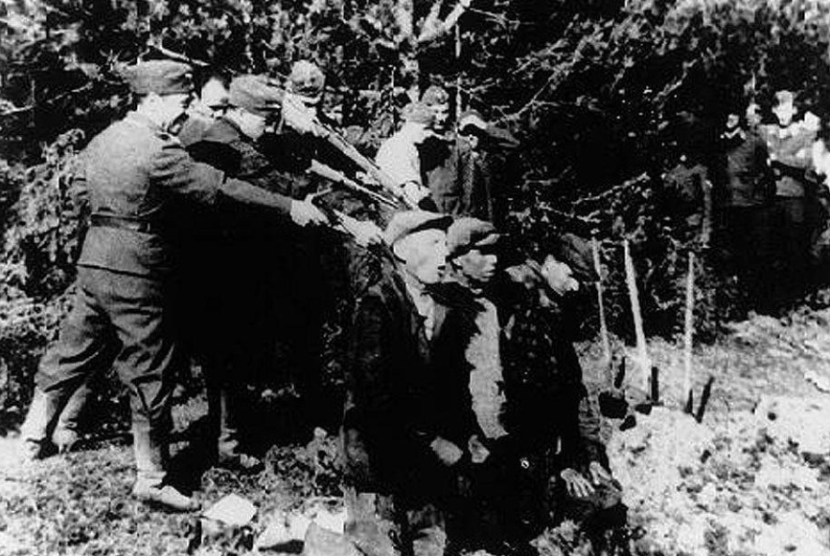

Slide 102
HOLOKAUST
Vraždenie na východe zároveň znamenalo novú „fázu“ v riešení „židovskej otázky.“
nacistické vedenie opustilo plány na deportáciu a nahradilo ich masovým vraždením
pravdepodobne niekedy v lete alebo na jeseň 1941 – začali uvažovať o použití plynu (kvôli psychologickým následkom, ktoré malo na vojakov Einsatzgruppen – zvlášť keď mali vraždiť ženy a deti, mnohí to psychicky nezvládali, pre snaha nájsť iné riešenie – priemyselné vraždenie plynom)

Slide 103
HOLOKAUST
Operácia Reinhard (Aktion Reinhard) – plán na likvidáciu Židov z Generálneho gouvernementu
októbri 1941 príkazom na výstavbu tábora v Bełżeci – a po ňom rýchle ďalšie.
V Bełżeci velenie Christian Wirth (1885 – 1944), dôstojník SS pôvodne zamestnaný v programe T4 – priama linka od T4 k vraždeniu v konc. táboroch
Plynovanie obetí sa začalo v marci 1942
Chełmno, Majdanek, Sobibór, Treblinka, neskôr Auschwitz

Slide 104
HOLOKAUST
Nacisti vytvorili komplexný právny, diplomatický a logistický systém s jediným cieľom – likvidáciou európskeho židovstva.
Koordinácia spoločného postupu pri realizácii „konečného riešenia“ mala byť dohodnutá na konferencii (nacisti hovorili o „porade štátnych tajomníkov“) vo Wannsee
Do konca vojny sa nacistom podarilo vyvraždiť približne šesť miliónov Židov, viac ako polovicu z 11 miliónov, o ktorých hovorili na konferencii vo Wannsee

Slide 105
Vila pri Wansee

Slide 106
Holokaust
Zahynulo tiež medzi 200- a 500- tisíc Rómov a množstvo Slovanov: najmä Srbov, Poliakov, Ukrajincov a Rusov.
Himmlerov „Hlavný plán pre východ“ (Generalplan Ost) schválil Hitler v lete 1942. Jeho súčasťou bolo vyhladenie, vyhnanie alebo zotročenie všetkých Slovanov na ich územiach v priebehu 20 až 30 rokov a uvoľnenie „životného priestoru“ pre Nemcov.
Pravdepodobný počet zabitých Slovanov počas druhej svetovej vojny prevyšuje počet zavraždených Židov – i keď spôsob, akým k zabíjaniu došlo, bol väčšinou výrazne odlišný

Slide 107
Generalplan OST
Generalplan Ost rátal s masívnym programom osídľovania od Lotyšska po Krym, ktorý mali nemeckí osadníci obsadiť do 25 rokov.
Nebolo to reálne – nemali dosť ľudí na osídlenie tak obrovského priestoru.
Navyše sa v realite stretávali s množstvom problémov, najvýraznejším z nich bolo nepriateľstvo pôvodného obyvateľstva a partizánov.
Chýbal tiež akýkoľvek komplexný plán osídľovania

Slide 110
Generalplan OST
Hitler chcel na dobyté územia presídliť 100 miliónov Nemcov. Lenže tých 100 miliónov Nemcov neexistovalo
Žiadne impérium nikdy v dejinách sa nepokúsilo o tak komplexnú a rasovo motivovanú dominanciu nad dobytými územiami
Holokaust a vraždenie na východnom fronte pritom neslúžili žiadnym vojenským cieľom – práve naopak. Odčerpávali vojenské i transportné zdroje ríše. Nemecko pritom na tom hospodársky rozhodne nebolo dobre

Slide 111
Vojna
V decembri 1941, po neúspechu operácie Tajfún (Unternehmen Taifun, bitka o Moskvu), pripravili úradníci zodpovední za hospodárske a priemyselné plánovanie ríše pre Hitlera memorandum, v ktorom vypočítali (a to ešte boli optimistické výpočty), že ak chce Nemecko vyhrať vojnu, musí v najbližších dvoch rokoch investovať do výzbroje ekvivalent 150 miliárd dolárov.
Bolo to viac, než Nemecko minulo za celú druhú svetovú vojnu dohromady.
Už v decembri 1941 vedelo nacistické vedenie vrátane Hitlera, že vojnu nemôže vyhrať

Slide 112
Vojna
Obdobie po porážkach pri Stalingrade, v Afrike a neskôr pri Kursku a s masívnym bombardovaním celého Nemecka je charakteristické ďalším, tentokrát výrazným a definitívnym ústupom od reality k mytológii, prísľubom odplaty a fantazmagóriám
Sny o „zázračných zbraniach“ a radikalizácia
Nacisti sľúbili Nemcom večnú ríšu. Namiesto toho im zanechali zničenú rozbombardovanú krajinu, mestá v troskách, milióny mŕtvych a morálnu traumu zo spáchaných zverstiev. Ôsmy máj 1945 vstúpil do nemeckých dejín ako „Nultá hodina“ (Stunde Null).

